Slide 1
Arbeids- en Organisatiedeskundige
De ‘Arbeids- en Organisatiedeskundige’ is een van de vier in Nederland,
bij wet erkende, kerndeskundigen op het terrein van de arbeidsomstandigheden.
Samen met de Bedrijfsarts, de Hogere Veiligheidskundige en de Arbeidshygiënist
is de Arbeids- en Organisatiedeskundige algemeen adviseur op het terrein van
gezondheid en duurzame inzetbaarheid in arbeidsorganisaties.
MENS
Deskundig tot in de kern
ARBEID
ORGANISATIE
Notes:
Onze slogan is ‘deskundig tot in de kern’.

Slide 2
MENS
Psychologie
Antropologie
Pedagogie
PSA
Werkdruk
Pesten
Agressie
Seksuele intimidatie
Psychische belasting
Belastbaarheid
Werk thuis interferentie
Werktijden
ORGANISATIE
ARBEID
Sociale psychologie
Sociologie
Politicologie
Bedrijfskunde
Organisatiekunde
Veranderkunde
Organisatie
Samenwerken
Leidinggeven
Veranderen
Processen
Arbeidswetenschappen
Functie-inhoud
Taak inhoud
Kwaliteit van de arbeid
Duurzame inzetbaarheid
Notes:
De basisopleiding van mijn collega’s ligt altijd in het sociale domein, gericht op mens, werk of organisatie.
De kopopleiding geeft vooral verdieping op veranderkunde, omdat we ons vooral bezig houden met het vergroten van bewustwording over gezond, veilig en prettig werken en het veranderen van cultuur en bijbehorend gedrag.

Slide 3
ENKELE VOORBEELDEN UIT HET WERKVELD
Verandertrajecten
Van processen naar taakvolwassenheid
Van tegenwerken naar samenwerken
Verandering van besturingsfilosofie
Meten / diagnosticeren
MTO
Organisatiediagnose
Werkdruk / stress
Psychische belasting
Functie / taakinhoud
Oplossen / verbeteren
Samenwerking
Problemen (mediation)
Leidinggeven (stijl van)
Duurzame inzetbaarheid
Zelfsturing door teams
Notes:
Je kunt ons inschakelen voor verandertrajecten, onderzoek, inhoudelijk advies en training van zowel medewerkers als leidinggevenden en management.

Slide 4
Aangekondigde wijzigingen Arbowet
Versterking positie preventiemedewerker en samenwerking met Arbokerndeskundigen
Verduidelijken adviesrol bedrijfsarts bij verzuimbegeleiding
Het kunnen consulteren van de bedrijfsarts
Ruimte voor professionele beroepsuitoefening door bedrijfsarts en andere Arbokerndeskundigen
Het basiscontract arbodienstverlening
Meer mogelijkheden voor handhaving op bovenstaande onderwerpen, en
Toezicht
Notes:
Je kunt ons inschakelen voor verandertrajecten, onderzoek, inhoudelijk advies en training van zowel medewerkers als leidinggevenden en management.

Slide 5
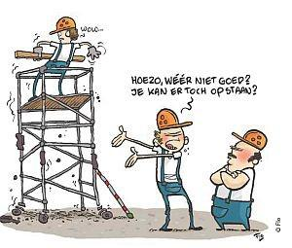
Versterking positie preventiemedewerker en samenwerking met Arbokerndeskundigen
- Meer betrokkenheid bij de keuze van de preventiemedewerker door instemmingsrecht OR / PVT
-> draagvlak en medeverantwoordelijkheid
Samenwerking preventiemedewerker met kerndeskundigen wordt vastgelegd
in contract

Slide 6
Adviserende rol van de bedrijfsarts bij verzuimbegeleiding verduidelijken
De term ‘bijstand verlenen’ wordt vervangen door ‘adviseren’
Werkgever blijft verantwoordelijk voor de begeleiding en
…wordt door de bedrijfsarts geadviseerd over de meest wenselijke handelswijze.

Slide 7
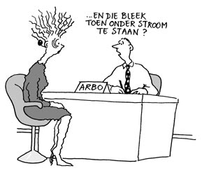
Het kunnen consulteren van de bedrijfsarts
Toegang voor preventief consult bij de bedrijfsarts voor medewerkers nu wettelijk vastgelegd (‘onvoorwaardelijk’)
Sinds 2007 was dit ‘vrije ruimte’
Gemiste kans om andere kerndeskundigen hier in mee te nemen!

Slide 8
Meer ruimte voor Arbokerndeskundigen
Basiscontract arbodienstverlening
Minimumeisen van de Arbowet moeten in het contract staan
Ruimte voor professionele beroepsuitoefening
Werkplekbezoeken door bedrijfsarts
Verplichting aanbieden second opinion bedrijfsarts
Verplichting klachtenprocedure bedrijfsarts
Recht om met OR/PVT te overleggen (alle kerndeskundigen)

Slide 9
Wat betekent dit voor A&O en AD?
Wettelijk gezien niet zo veel…?
Arbocontracten ook gericht op preventie +
In de praktijk? Wie het weet mag het zeggen!
Verruiming is erg gericht op positie bedrijfsarts -> schaarste! -> wie mag helpen? AD? A&O? BMW? AVK?
Positief: vanuit werknemers(vertegenwoordiging) arbo meer op de kaart zetten (instemmingsrecht preventiemedewerker versus bespreekrecht Arbodeskundigen)
Notes:
Je kunt ons inschakelen voor verandertrajecten, onderzoek, inhoudelijk advies en training van zowel medewerkers als leidinggevenden en management.

Slide 10
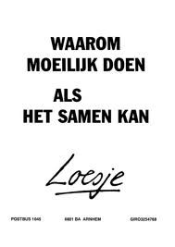
Kan de AD’ er de rol van preventiemedewerker oppakken?
Interessante gedachte, maar….
Kennis en kunde AD gericht op individuele belasting en belastbaarheid
Misschien moeten we beter gaan samenwerken?
Notes:
Hier plenair vraag over stellen.

Slide 11
Stelling 1
Als AD-ers ook een andere discipline hebben kunnen ze van grote meerwaarde zijn voor projecten duurzame inzetbaarheid
AD-ers die ook loopbaancoach zijn kunnen een belangrijke rol spelen bij verbeteren van mobiliteit
AD-ers die ook A&O-deskundige zijn hebben meerwaarde bij het organiseren van de duurzame inzetbaarheid in organisaties.

Slide 12
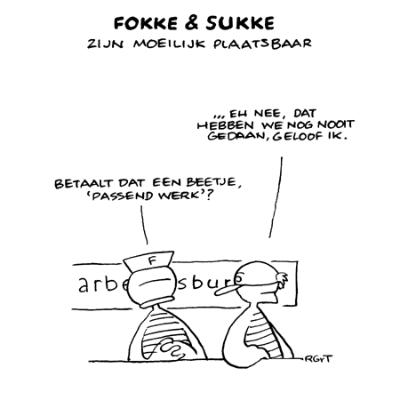
Stelling 2
De A&O-deskundige kan de arbeidsdeskundige laten zien welke factoren op organisatieniveau bepalend (kunnen) zijn voor de (duurzame) inzetbaarheid van mensen.
Zo creëren we mogelijk meer ruimte
voor herplaatsing binnen de organisatie
en besparen we geld met
‘dure’ 2e spoortrajecten.

Slide 13
Stelling 3
A&O-ers werken continue aan een ‘fit’ tussen de mens en werk(omgeving). Duurzame inzetbaarheid is een sleutelbegrip voor A&O’ers. Daar vinden we elkaar.
De A&O’er kan leren van de AD door beter inzicht te krijgen in functiebelasting. De AD’er komt vaak pas na uitval in beeld: we gebruiken jullie kennis nog onvoldoende voor preventie en het bevorderen van het werkvermogen van mensen.

Slide 14
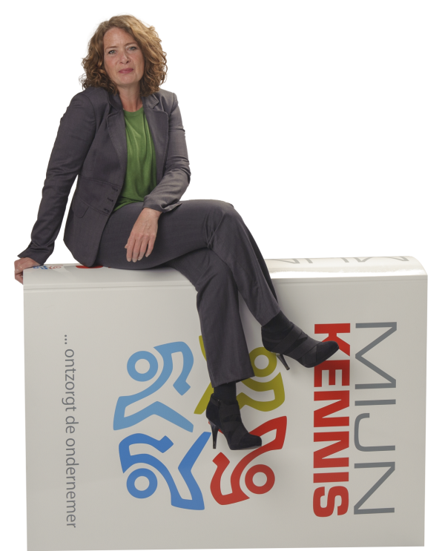
Stelling 4
De AD-er doet er goed aan eens een kijkje te komen nemen bij onze Beroepsvereniging. Je bent van harte welkom als introducé. Aanmelden kan via info@baeno.nl of via voorzitter@baeno.nl

